Slide 1
CHÀO MỪNG QUÝ THẦY CÔ VỀ DỰ GIỜ THĂM LỚP
Môn: Tiếng Việt
Lớp : 1C
Bài: Chú bé chăn cừu
GV: Nguyễn Thị Lục

Slide 2
Thứ tư ngày 22 tháng 3 năm 2023
Tiếng Việt :
Ôn và
Khởi động
1

Slide 3
Trả lời câu hỏi
Chuyện gì xảy ra khi sóc đang chuyền
trên cành cây?
b. Sói hỏi sóc điều gì?
c. Vì sao sói lúc nào cũng cảm thấy buồn bực?

Slide 4
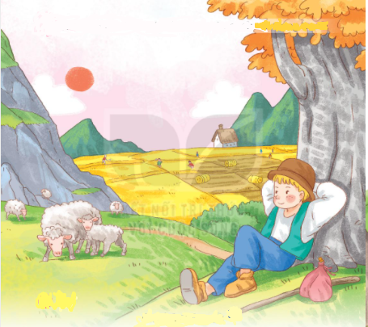
1
Quan sát tranh và nói về con người và cảnh vật trong tranh.

Slide 5
Thứ tư ngày 22 tháng 3 năm 2023
Tiếng Việt :
Chú bé chăn cừu
Theo E-dốp

Slide 6
Chú bé chăn cừu
Có một chú bé chăn cừu thường thả cừu gần chân núi. Một hôm thấy buồn quá, chú nghĩ ra môt trò đùa cho vui. Chú giả vờ kêu toáng lên:
Sói ! Sói ! Cứu tôi với !
Nghe tiếng kêu cứu, mấy bác nông dân đang làm việc gần đấy tức tốc chạy tới. Nhưng họ không thấy sói đâu. Thấy vậy, chú khoái chí lắm.
Mấy hôm sau, chú lại bày ra trò ấy. Các bác nông dân lại chạy tới. Rồi một hôm, sói đến thật. Chú hốt hoảng kêu gào xin cứu giúp. Các bác nông dân nghĩ là chú lại lừa mình, nên vẫn thản nhiên làm việc. Thế là sói thỏa thuê ăn thịt hết cả đàn cừu.
(Theo Ê-dốp)

Slide 7
Chú bé chăn cừu
Có một chú bé chăn cừu thường thả cừu gần chân núi.
Một
hôm thấy buồn quá, chú nghĩ ra môt trò đùa cho vui.
Chú giả vờ
kêu toáng lên:
- Sói ! Sói ! Cứu tôi với !
Nghe tiếng kêu cứu, mấy bác nông dân đang làm việc gần đấy
khoái chí lắm.
tức tốc chạy tới.
Nhưng họ không thấy sói đâu.
Thấy vậy, chú
Mấy hôm sau, chú lại bày ra trò ấy.
Các bác nông dân lại chạy
tới.
Rồi một hôm, sói đến thật.
Chú hốt hoảng kêu gào xin cứu
giúp.
Các bác nông dân nghĩ là chú lại lừa mình, nên vẫn thản
nhiên làm việc.
Thế là sói thỏa thuê ăn thịt hết cả đàn cừu.

Slide 8
Nghe tiếng kêu cứu, mấy bác nông dân đang làm việc gần đấy tức tốc chạy tới.

Slide 9
Các bác nông dân nghĩ là chú lại lừa mình, nên vẫn thản nhiên làm việc.

Slide 10
Chú bé chăn cừu
Có một chú bé chăn cừu thường thả cừu gần chân núi. Một hôm thấy buồn quá, chú nghĩ ra môt trò đùa cho vui. Chú giả vờ kêu toáng lên:
-Sói ! Sói ! Cứu tôi với !
Nghe tiếng kêu cứu, mấy bác nông dân đang làm việc gần đấy tức tốc chạy tới. Nhưng họ không thấy sói đâu. Thấy vậy, chú khoái chí lắm.
Mấy hôm sau, chú lại bày ra trò ấy. Các bác nông dân lại chạy tới. Rồi một hôm, sói đến thật. Chú hốt hoảng kêu gào xin cứu giúp. Các bác nông dân nghĩ là chú lại lừa mình, nên vẫn thản nhiên làm việc. Thế là sói thỏa thuê ăn thịt hết cả đàn cừu.
(Theo Ê-dốp)

Slide 11
CHÀO TẠM BIỆT

